Slide 1
Ծրագրավորում
Հանդիպում մասնագիտական կողմնորոշման համար

Slide 2
Բովանդակություն
Ինչ է ծրագրավորումը
Ինչ է ծրագրավորման լեզուն
Ինչ կարելի է անել ծրագրավորման միջոցով
Ովքեր են հաջողության հասել ծրագրավորման մեջ
Ինչու սովորել ծրագրավորում
Տրամաբանական խնդիրներ

Slide 3
Ինչ է ծրագրավորումը (Programming, software development)
Համակարգչային ծրագրավորումը որոշակի հաշվարկներ կատարելու գործընթաց է, որը սովորաբար նախագծում և կառուցում է գործարկվող համակարգչային ծրագիր:
Ծրագրավորումը ներառում է այնպիսի առաջադրանքներ, ինչպիսիք են վերլուծությունը, ալգորիթմների ստեղծումը, ալգորիթմների ճշգրտության և համակարգչային ռեսուրսների սպառման օպտիմալ լուծումների որոնումը, և ալգորիթմների իրականացումը:
Կոդավորումը (Coding) ծրագրավորման մաս է, որը վերաբերվում է կոդերի գրմանը որևէ ծրագրավորման լեզվով, որը համակարգիչը կարող է հասկանալ:
Որպեսզի բավարար տիրապետել ծրագրավորմանը, անհրաժեշտ է ունենալ հիմնավոր և բազմակողմանի գիտելիքներ Տեղեկատվական տեխնոլոգիաների, հաշվողական տեխնիկայի, համակարգչի ճարտարապետության, համակարգչային ցանցերի ու ինտերնետի, տվյալների բազաների ու այլ ոլորտների վերաբերյալ:

Slide 4


Ինչ է ծրագրավորման լեզուն
Ծրագրավորման լեզուն որոշակի տրանսկրիպցիայով/ շարահյուսություն գրվող հրամանների հաջորդականություն է, որը թարգմանվելով մեքենայական կոդի, հրահանգում է համակարգչին իրականացնել հստակ գործողություններ:
Լինում են Բարձր (High-level) ու ցածր (Low-level) մակարդակի ծրագրավորման լեզուներ:
Բարձր (High-level) մակարդակի լեզուներին անհրաժեշտ են ինտերպրետատորներ / կոմպիլիատոր, մեքենայական կոդի վերածելու համար:
Ժամանակակից ծրագրավորման լեզուներն օգտագործում են միջավայրեր (Frameworks) և տեխնոլոգիաներ ավելի հեշտությամբ առաջնային (Front-end) և սերվերային (Back-end) գործառույթներն ապվահովվելու համար:

Slide 5

Ինչ կարելի է անել ծրագրավորման միջոցով
Ծրագրավորել Վեբ կայքեր, կիրառական ծրագրեր, տեղեկատվական համակարգեր, մոբայլ ու համակարգչային կիրառական ծրագրեր:
Ավտոմատացնել բիզնես գործընթացները, ծրագրավորել կազմակերպությունների փաստաթղթաշրջանառությունը:
Ծրագրավորել խաղեր, ժամանցային ինտերնետային կայքեր, ինտերնետ խանութներ, ստեղծել օնլայն գրադարաններ, որոնողական կայքեր:
Կառուցել ցանցային ու ինտերնետային համակարգեր, Օպերացիոն համակարգեր, էլեկտրոնային սարքերի ծրագրային լուծումներ :

Slide 6

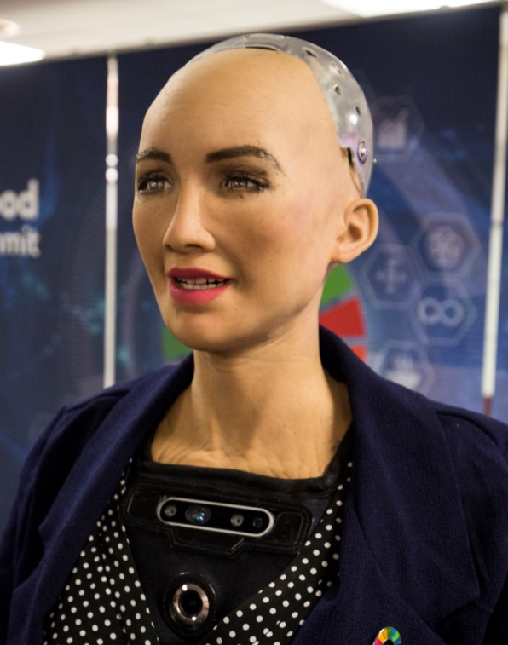
Ծրագրավորել գերժամանակակից ռոբոտներ, արհեստական ինտելետով համակարգեր:
Ծրագրավորել Ռոբոտներ, արհեստական ինտելեկտով աշխատող սարքեր:
Բլոքչեյն տեխնոլոգիաներ, վիրտուալ իրականության կիրառական ծրագրեր:
Մեքենայական ուսուցմամբ վերազինված համակարգեր:

Slide 7
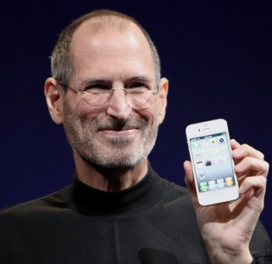



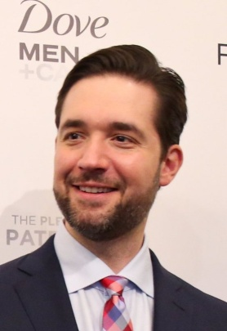
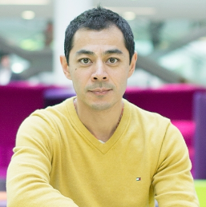
Ովքեր են հաջողության հասել ծրագրավորման մեջ
Սթիվ Ջոբս
Apple Ընկերության համահիմնադիր
Iphone, Ipad, Ipod, Apple Store, Macintosh
Բիլլ Գեյթս
Microsoft Ընկերության համահիմնադիր
Իլոն Մասկ
Paypal, Tesla, SpaceX, Neuralink Ընկերություն ների համահիմնադիր
Մարկ Ցուկերբերգ
Facebook/ Meta, Ընկերության հիմնադիր
Instagram, Oculus VR, Whatsapp.
Ալեքսիս Օհանյան
Reddit Ընկերության համահիմնադիր
Դավիթ Յան
ABBYY Ընկերության հիմնադիր
Սերժ Հարությունյան
ABBYY Ընկերության հիմնադիր

Slide 8
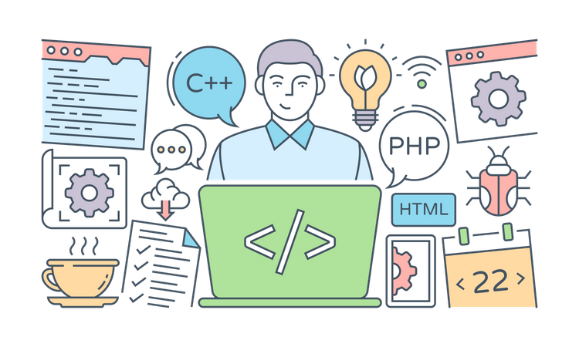
Ինչու սովորել ծրագրավորում
Ծրագրավորումը օգնում է զարգացնել ստեղծագործական միտքը, վերլուծական ունակությունները, խնդիրներ լուծելու հմտությունները:
Ժամանակակից մասնագիտություն, մրցակցային բարձր աշխատավարձ:
Հնարավորություն աշխատել միջազգային ընկերությունում, ծանոթանալ տարբեր մշակույթների հետ, ճամփորդել:
ՈՒնենալ ճկուն ժամանակային գրաֆիկ, ընտրության հնարավորություն աշխատանքային ժամերի մեջ:
Հնարավորություն աշխատել ցանկացած վայրից, ցանկացած ժամերի:
Մասնագիտական ուղղությունների փոփոխության մեծ ընտրություն, միջմասնագիտական նոր ոլորտների ճկուն ընտրություն:
Ժամանակակից

Slide 9


Slide 10
Շնորհակալություն

